Slide 1

Desvendando o JFrame: Um Guia Descontraído para Criação de Interfaces em Java
Domine as telas em java
Aprende a criar telas em java de forma descontraida e simples
MATHEUS HERZOG

Slide 2
Principais tópicos
Introdução ao JFrame
Criando Seu Primeiro JFrame
Personalizando Seu JFrame
Adicionando Componentes Básicos
Layouts: Organizando Seus Componentes
Manipulando Eventos
Dicas e Truques para um JFrame
Profissional

Slide 3
01
INTRODUÇÃo AO JFRAME

Slide 4
Introdução ao jframe
Bem-vindo ao mundo das interfaces gráficas em Java! O JFrame é a base para criar janelas em suas aplicações Java. Pense nele como o esqueleto da sua interface gráfica. Se você quer uma janela com botões, caixas de texto, e outros componentes legais, o JFrame é o lugar certo para começar.

Slide 5
02
Criando Seu Primeiro JFrame

Slide 6
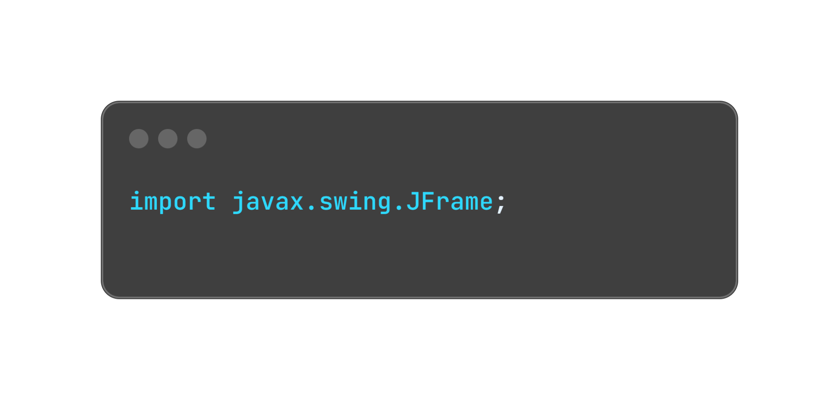
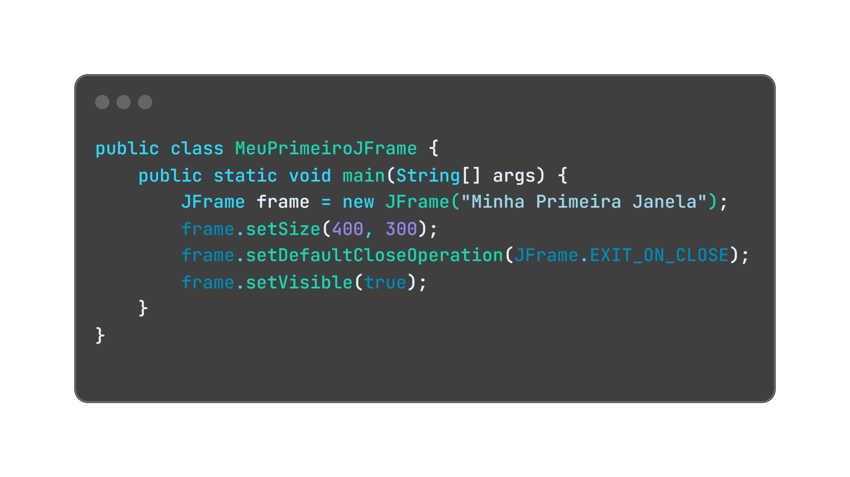
CRIANDO SEU PRIMEIRO JFRAME
Vamos começar do zero. Primeiro, precisamos importar as classes necessárias:
Agora, vamos criar nossa primeira janela:

Slide 7
O que está acontecendo aqui?
JFrame frame = new JFrame("Minha Primeira Janela"); cria a janela e define seu título.
frame.setSize(400, 300); define o tamanho da janela.
frame.setDefaultCloseOperation(JFrame.EXIT_ON_CLOSE); garante que a aplicação será encerrada quando você fechar a janela.
frame.setVisible(true); faz a janela aparecer.

Slide 8
03
Personalizando Seu JFrame

Slide 9
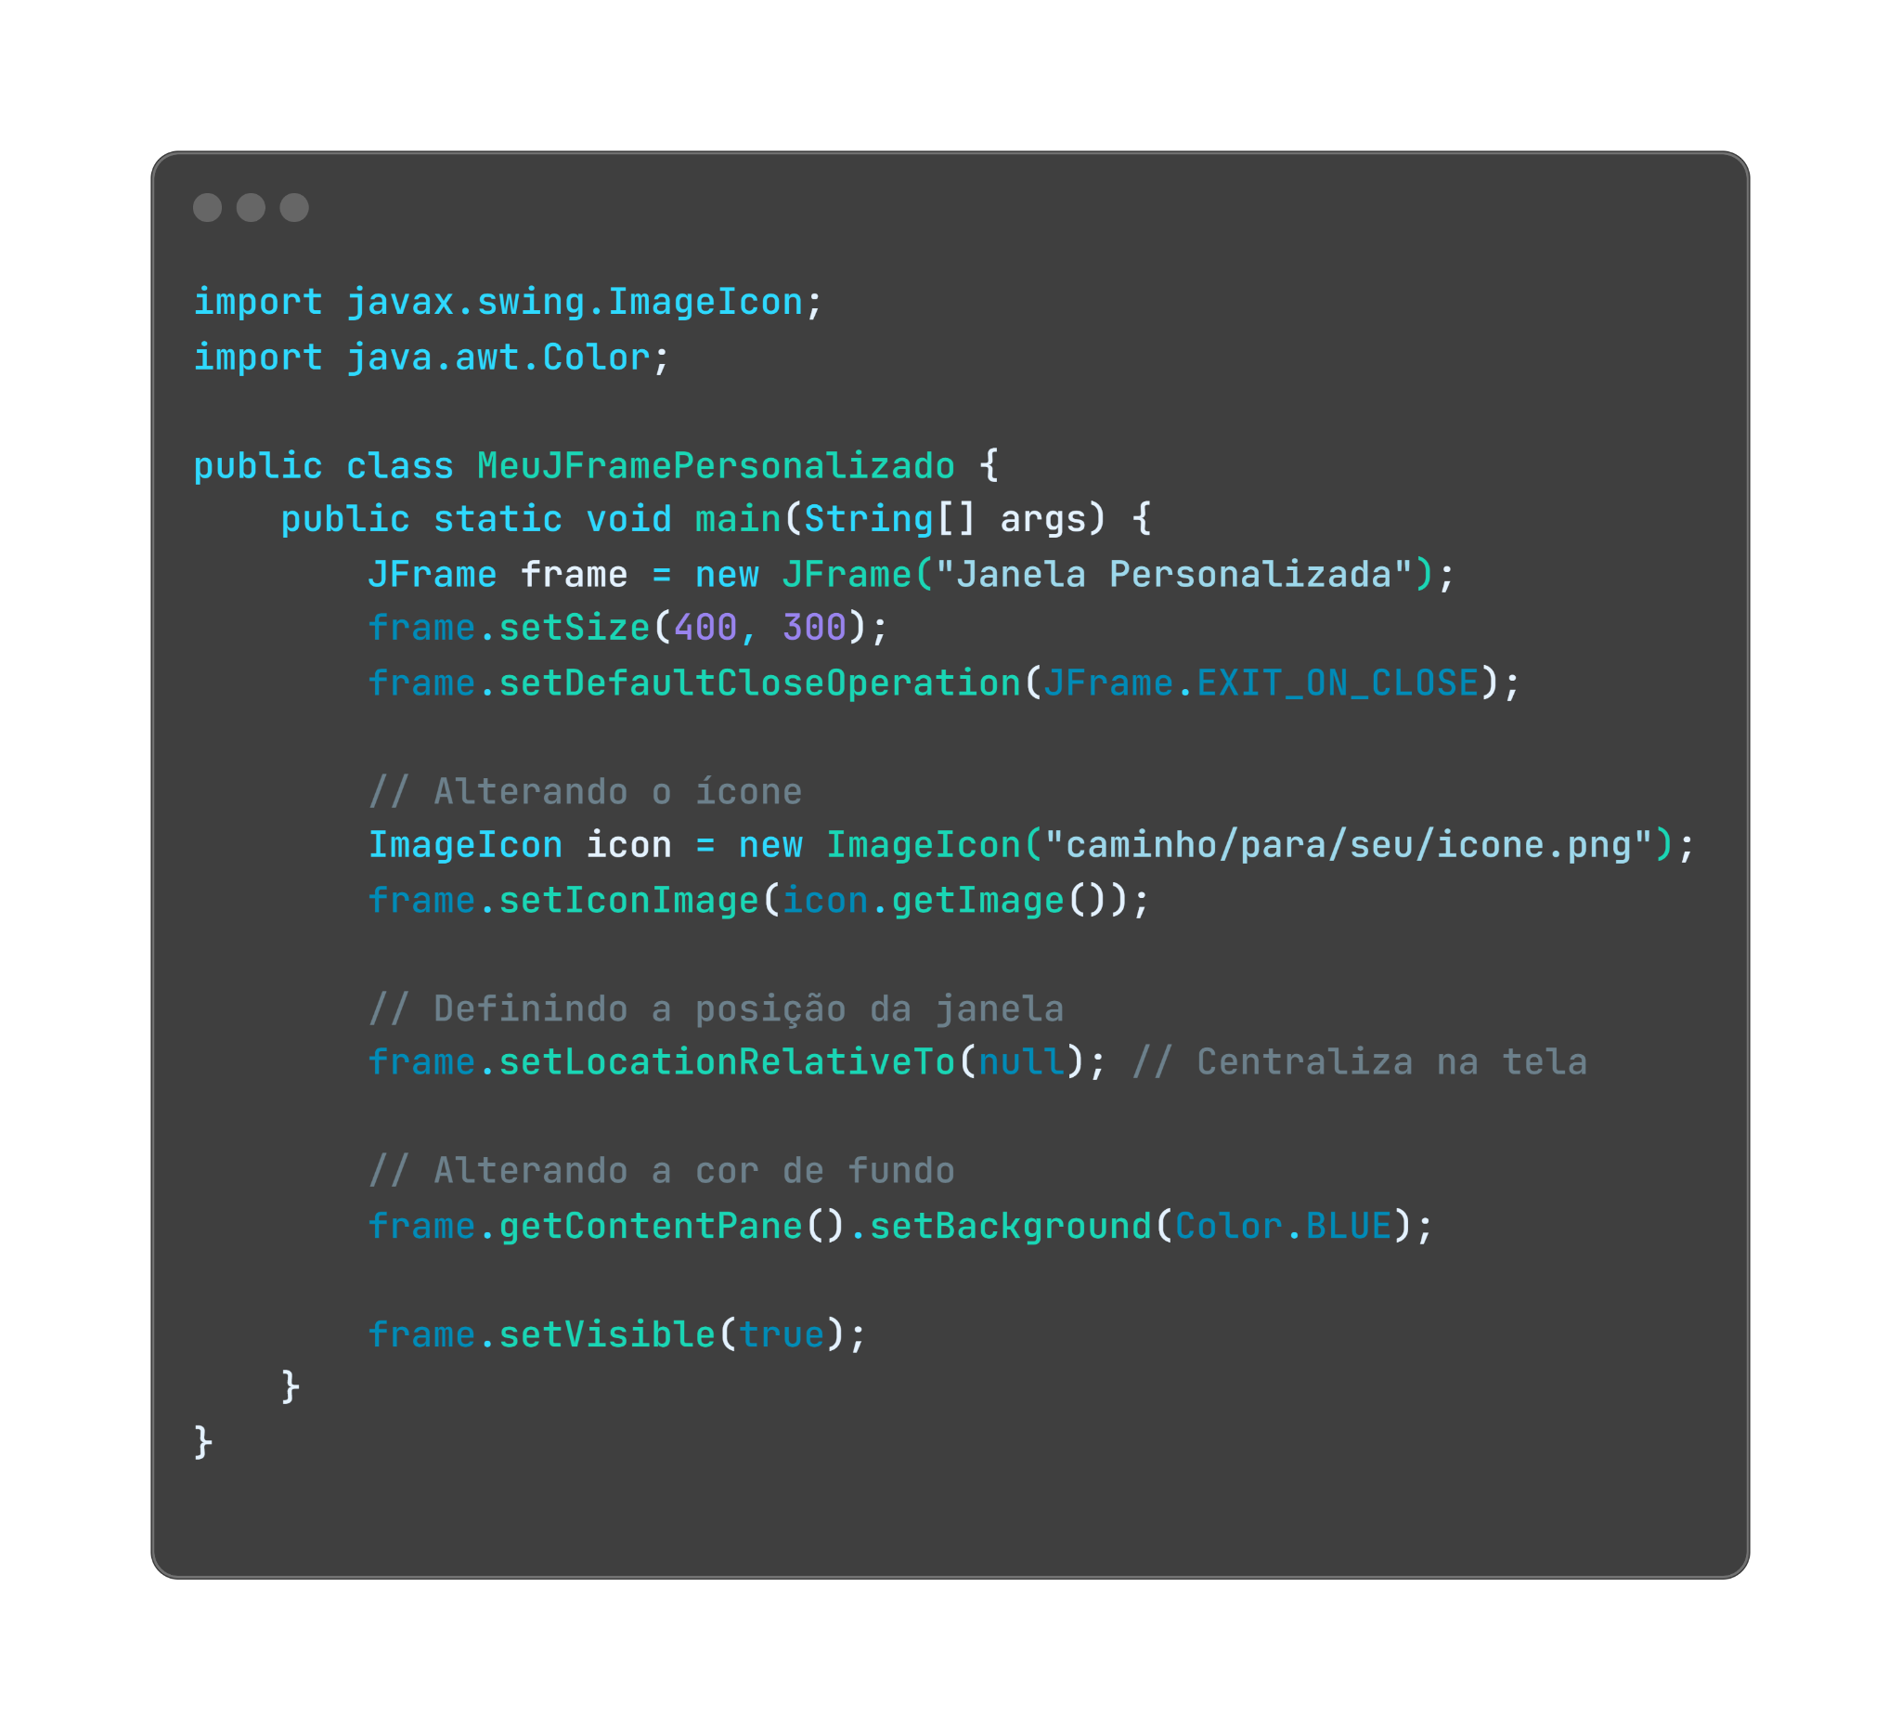
PERSONALIZANDO SEU JFRAME
Agora que temos uma janela básica, vamos deixá-la mais interessante. Podemos alterar o ícone, a posição inicial e até mesmo a cor de fundo.

Slide 10
AGRADECIMENTOS

Slide 11

OBRIGADO POR LER ATÉ AQUI
Esse Ebook foi gerado por IA, e diagramado por humano. Esse conteúdo foi gerado com fins didáticos de construção, não foi realizado uma validação cuidadosa humana no conteúdo e pode conter erros gerados por uma IA.
https://github.com/MatheuzH/ebook

